Slide 1
Ветар

Slide 2
Школски рада
19. 3. 2020.
Ветар

Slide 3
Школски рада
Препиши писаним
словим и нацртај.
19. 3. 2020.
Ветар
Ветар је кретање ваздуха.

Slide 4
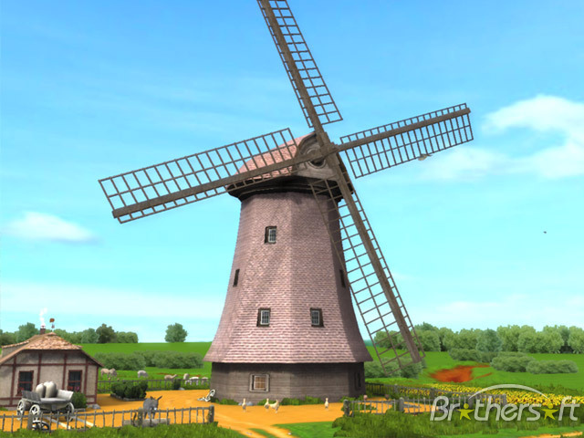

Slide 5
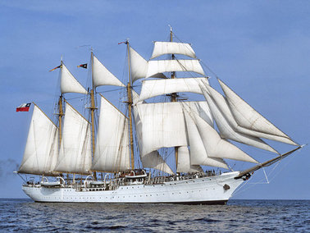

Slide 6
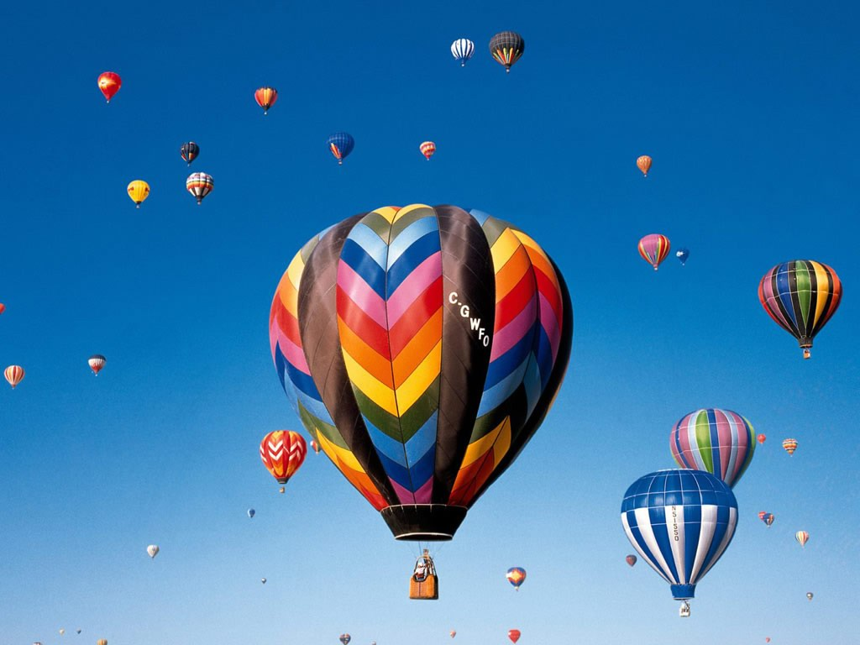

Slide 7
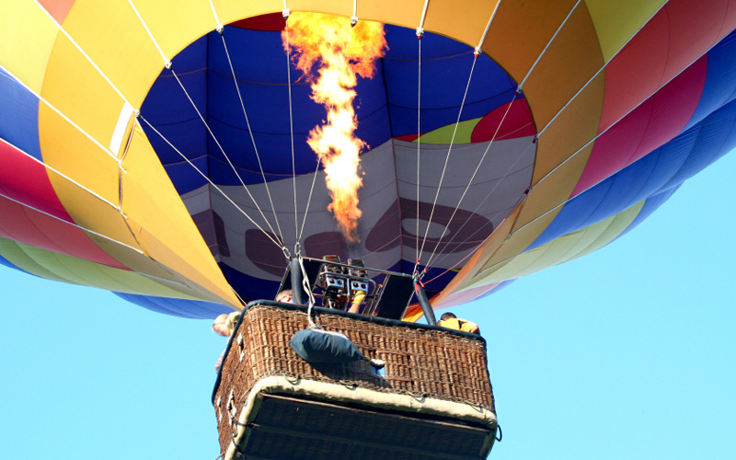

Slide 8
Школски рада
Препиши писаним
словим и нацртај.
19. 3. 2020.
Ветар
Ветар је кретање ваздуха.
Топао ваздух је лакши и пење се горе,
хладан ваздух је тежи и пада доле.

Slide 9
Школски рада
Препиши писаним
словим и нацртај.
19. 3. 2020.
Ветар
Ветар је кретање ваздуха.
Топао ваздух је лакши и пење се горе,
хладан ваздух је тежи и пада доле.

Slide 10
Школски рада
Препиши писаним
словим и нацртај.
19. 3. 2020.
Ветар
Ветар је кретање ваздуха.
Топао ваздух је лакши и пење се горе,
хладан ваздух је тежи и пада доле.

Slide 11
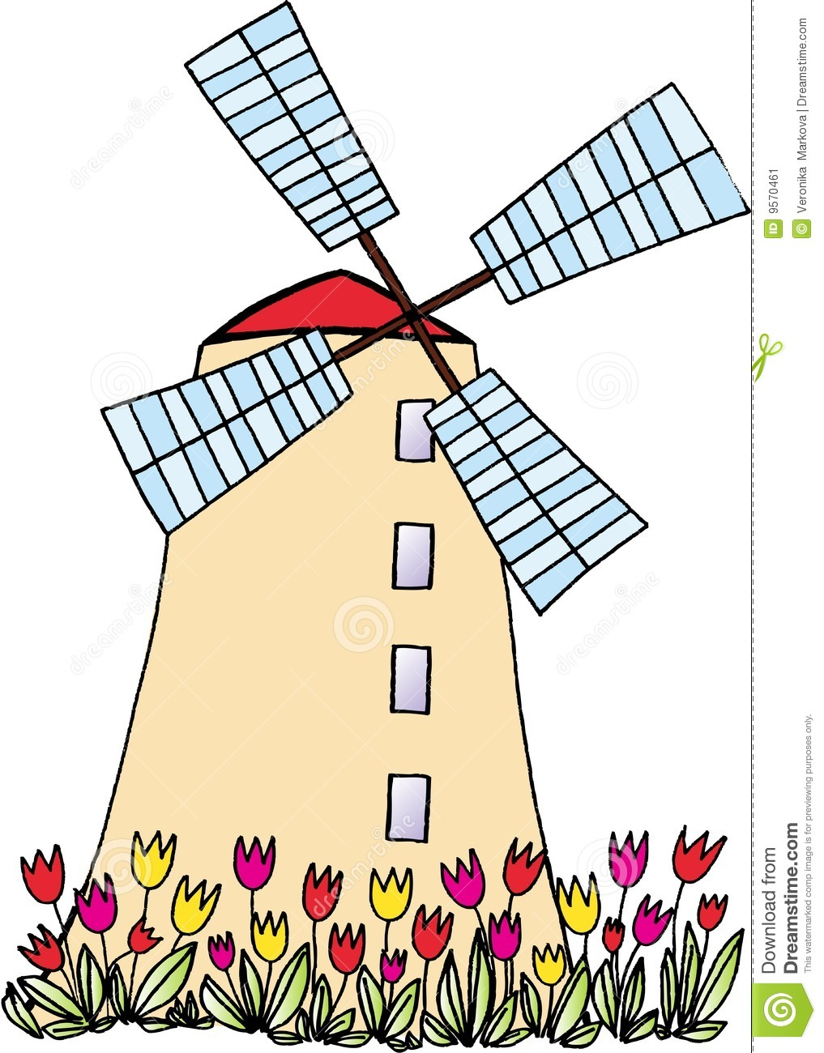
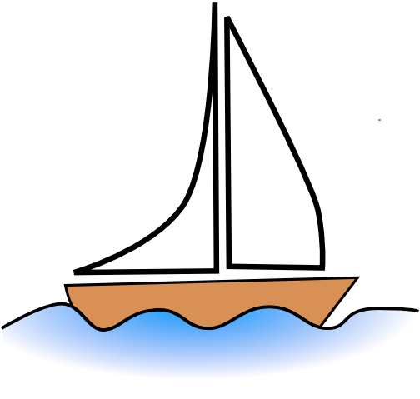
Нацртај ветрењачу и једрењак.

